Slide 1
Toán 1
Tuần 18
Bài 38: Ôn tập – Tiết 2

Slide 2






LUYỆN TẬP

Slide 3

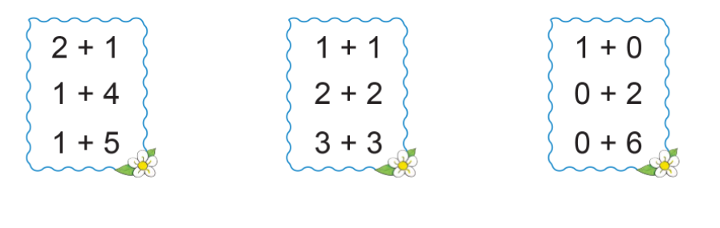
3
Tính nhẩm:
6 + 3 = …..
1 + 8 = …..
5 + 5 = …..
9 + 0 = …..
8 – 2 = …..
6 – 6 = …..
5 – 4 = …..
10 – 0 = …..

Slide 4






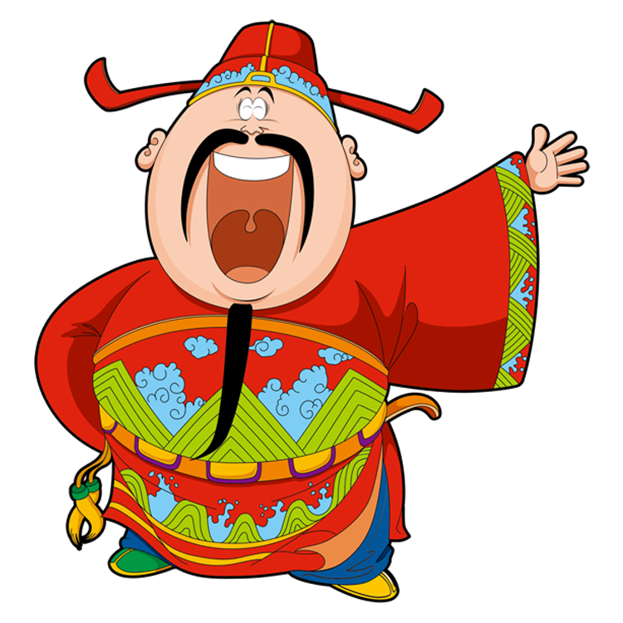
TRÒ CHƠI

Slide 5
HƯỚNG DẪN
- GV click ôn thần tài để đến câu hỏi.
- GV click vào màn hình để hiển thị đáp án.
- Sau khi trả lời xong, GV click vào ông thần tài để sang câu hỏi tiếp theo.

Slide 6




Câu đố số 1:
6 + 3 = ….
6 + 3 = 9

Slide 7
Câu đố số 2:
1 + 8 = …
1 + 8 = 9

Slide 8
Câu đố số 3:
5 + 5 = ….
5 + 5 = 10

Slide 9
Câu đố số 4:
9 + 0 = …
9 + 0 = 9

Slide 10
Câu đố số 5:
8 – 2 = …
8 – 2 = 6

Slide 11
Câu đố số 6:
6 – 6 = …
6 – 6 = 0

Slide 12
Câu đố số 7:
5 – 4 = ….
5 – 4 = 1

Slide 13
Câu đố số 8:
10 – 0 = …
10 – 0 = 10

Slide 14
1
Tính nhẩm:
6 + 3 = …..
1 + 8 = …..
5 + 5 = …..
9 + 0 = …..
8 – 2 = …..
6 – 6 = …..
5 – 4 = …..
10 – 0 = …..
9
10
6
1
9
9
0
10

Slide 15


4
Hình sau có bao nhiêu hình vuông? Hình tròn? Hình tam
giác? Hình chữ nhật?
4

Slide 16

4
a) Hình sau có bao nhiêu hình vuông? Hình tròn? Hình tam giác? Hình chữ nhật?
4
Có ….. hình vuông
Có ….. hình tròn
Có ….. hình tam giác
Có ….. hình chữ nhật
3
7
8
2

Slide 17
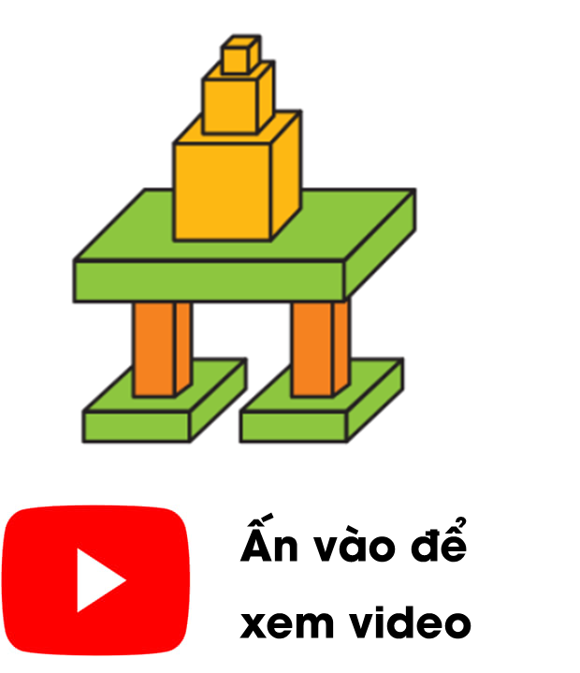
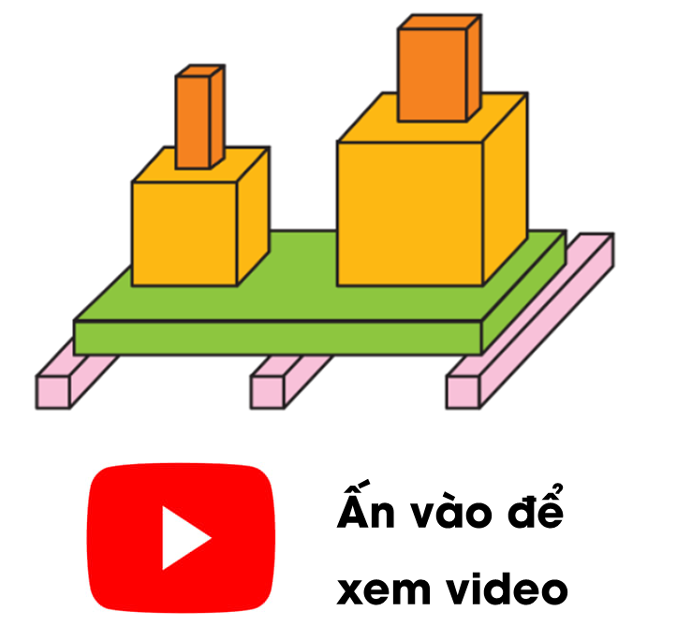
4
4
b) Hình sau có bao nhiêu khối hộp chữ nhật? Khối lậ phương?

Slide 18
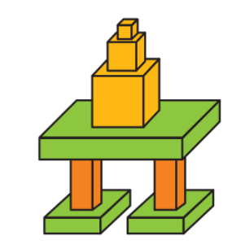
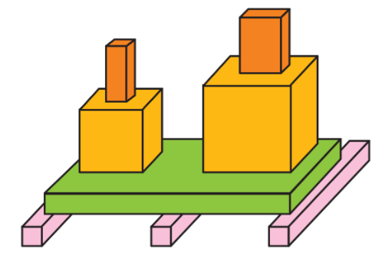
4
4
b) Hình sau có bao nhiêu khối hộp chữ nhật? Khối lậ phương?
Có ….. khối hộp chữ nhật
Có ….. khối lập phương
6
5
Có ….. khối hộp chữ nhật
Có ….. khối lập phương
3
2

Slide 19
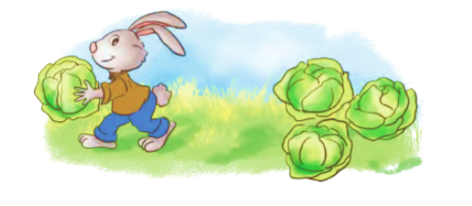
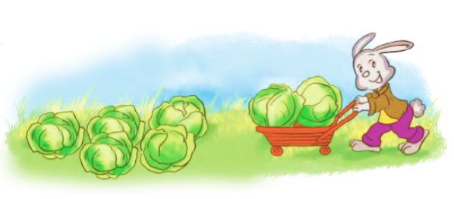
4
5
Nêu phép tính thích hợp với mỗi tranh vẽ:
a)
?
?
?
=
?
4
–
1
3
b)
?
?
?
=
?
5
+
2
7

Slide 20
VẬN DỤNG

Slide 21



Kể các tình huống trong thực tế liên quan đến phép cộng, phép trừ trong phạm vi 10.
???

Slide 22





Tạm biệt và hẹn gặp lại!

Slide 23

Notes:
https://www.youtube.com/@hoc1biet10

Slide 24


